Slide 1
Региональный этап Международной премии #МыВместе-2024 Номинация: «Сохранение исторической памяти» Проект: Музей «Эхо Чернобыля»
ОО ТОС «Залесный»
муниципального образования
город Новомосковск
Тульской области
Председатель комитета
Терехова Надежда Ивановна г. Новомосковск 2024 год

Slide 2
Председателем ОО ТОС «Залесный» совместно с комитетом по проекту Музей «Эхо Чернобыля» проводится культурно-массовая работа (в том числе организация экскурсий, выставок и пр.), гражданско-патриотическая, духовно-нравственная и спортивная работа, благоустройство территории, оказывается благотворительная помощь воинам СВО, новым российским регионам, переселенцам и жителям территории ОО ТОС «Залесный», попавшим в трудные жизненные ситуации, а также поздравления ветеранов ВОВ, юбиляров. Терехова Н. И. участвует в муниципальных, областных, всероссийских и международных конкурсах, в конкурсах Президентских грантов. В 2023 году участвовала во Всероссийской акции «Читаем солдатские письма», в конкурсе «Служение» и в конкурсе в рамках благотворительного проекта «Акселератор социальных инициатив». В 2024г. - в региональном этапе Всероссийского конкурса «Лучшая практика территориального общественного самоуправления» - «Практика ТОС», «Лучший председатель ТОС», «Активный руководитель ТОС», победитель конкурса «Марафон чистоты». Совместно с комитетом ТОС проводит ежегодные конкурсы на своей территории «Лучший дворик», «Лучшая клумба», «Чистый двор», «Умелые руки» и др., принимает активное участие во всех городских и региональных мероприятиях. Председатель организовывает работу комитета согласно календаря знаменательных дат. В офисе ТОС ежемесячно меняются экспозиции выставочного зала, работают постоянная выставка «Культура и быт 19-20 в.в.», музей «Эхо Чернобыля», творческая мастерская «Ремесло души», созданные председателем ТОС. Часто проводятся дворовые праздники. Реализованы традиционные проекты «Здравствуй, Новый год!», «Рождество приходит в дом», «Лето во дворах», «Единством крепка держава», «Народный бюджет» и пр. Надежда Ивановна приняла участие в региональном форуме Союза женщин России «Мы за активное долголетие» и во Всероссийском форуме Союза православных женщин, в окружном форуме добровольцев ЦФО, в Международном форуме гражданского участия «Мы Вместе», участвовала в 5-ой Всероссийской конференции по инициативному бюджетированию, где получила награду за 3 место, став победителем Всероссийского конкурса в номинации «Общественное участие» с проектом «Микрорайону «Залесный» – новые тротуары». В 2024 году стала волонтёром Всемирного фестиваля молодёжи. Награждена почётным знаком Губернатора «Общественное признание»

Slide 3
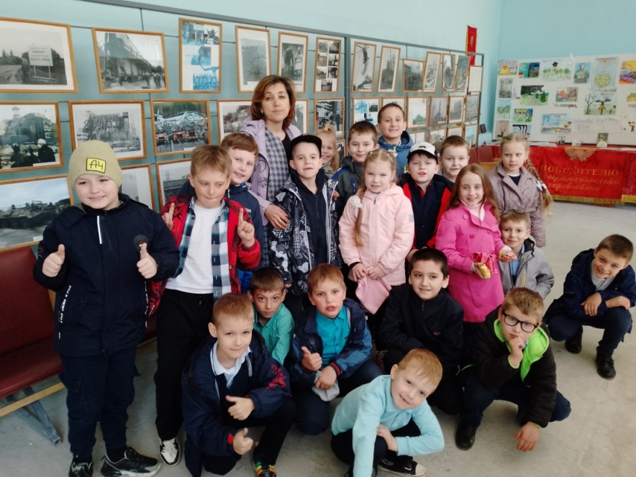
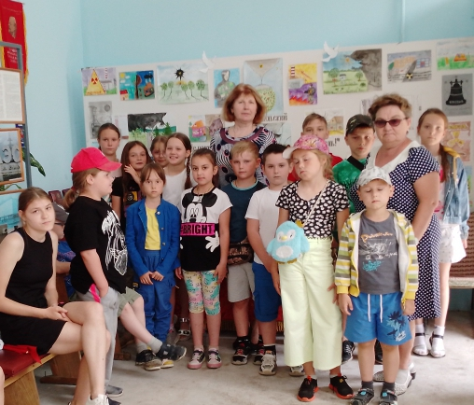
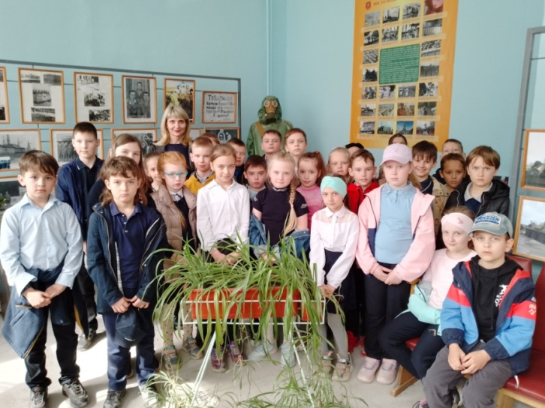
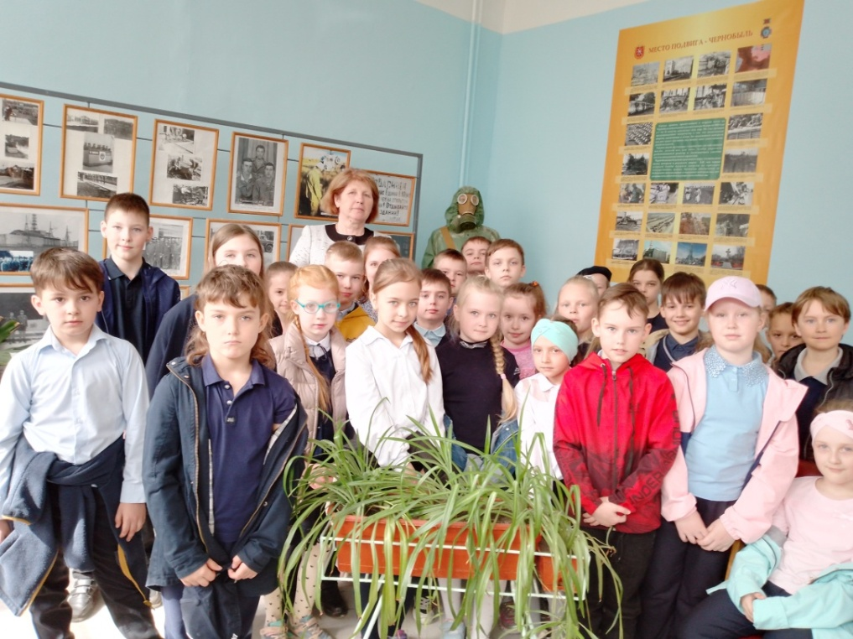
Экскурсии в музее «Эхо Чернобыля»

Slide 4
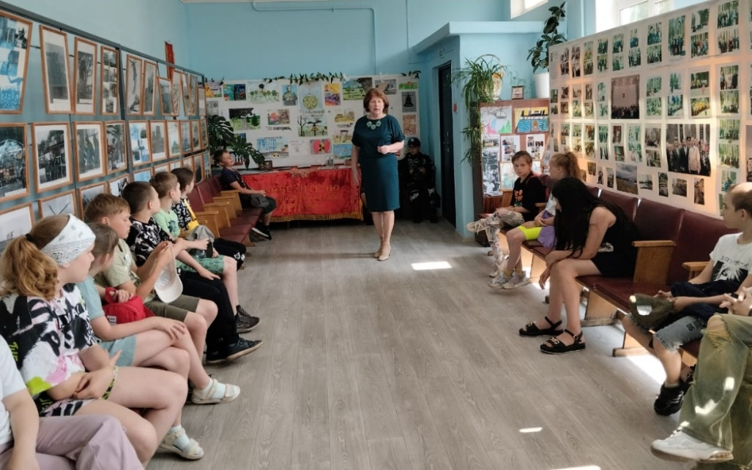
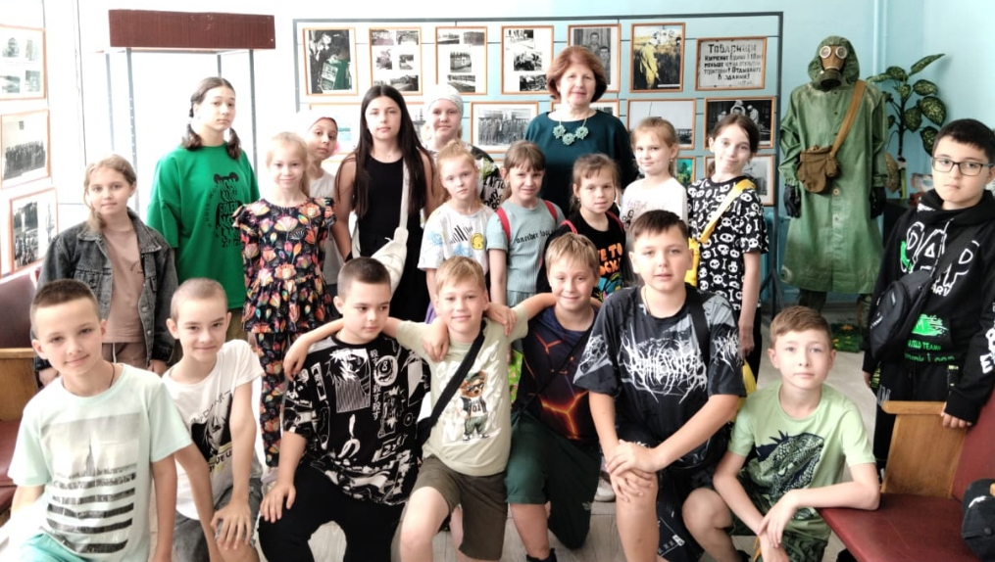
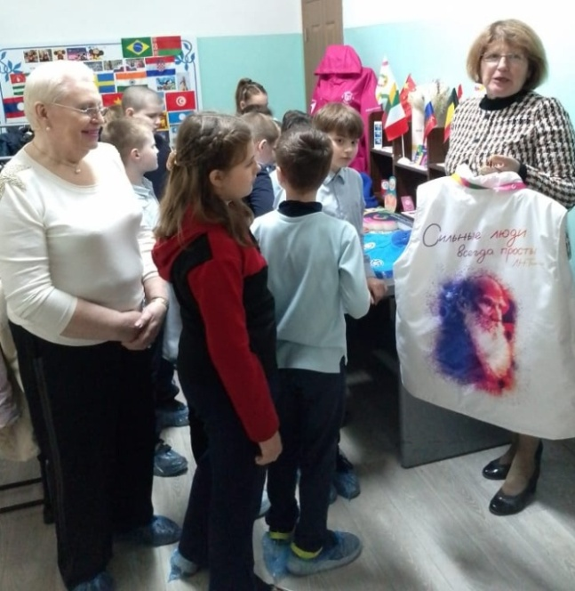
Экскурсии в музее «Эхо Чернобыля»
Выставка «Вспоминая ВФМ – 2024»

Slide 5
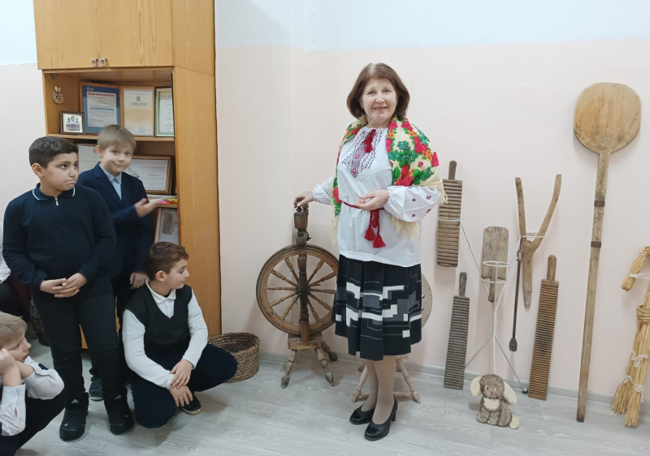
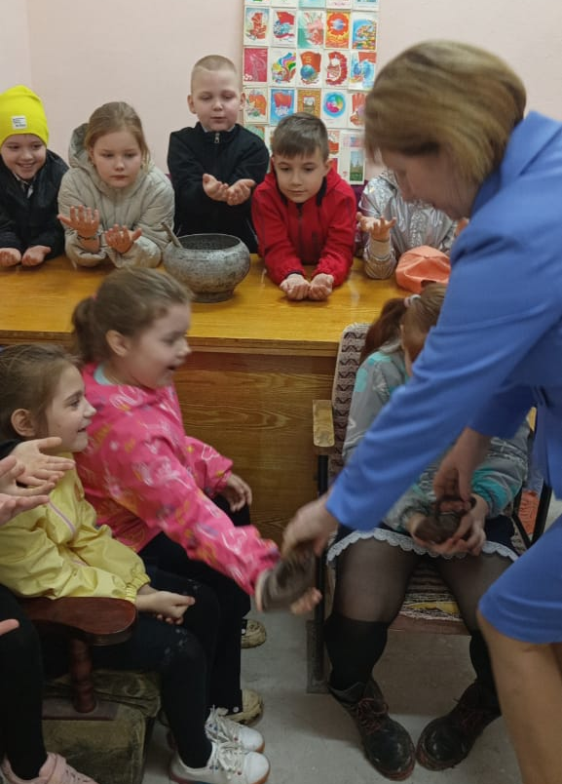
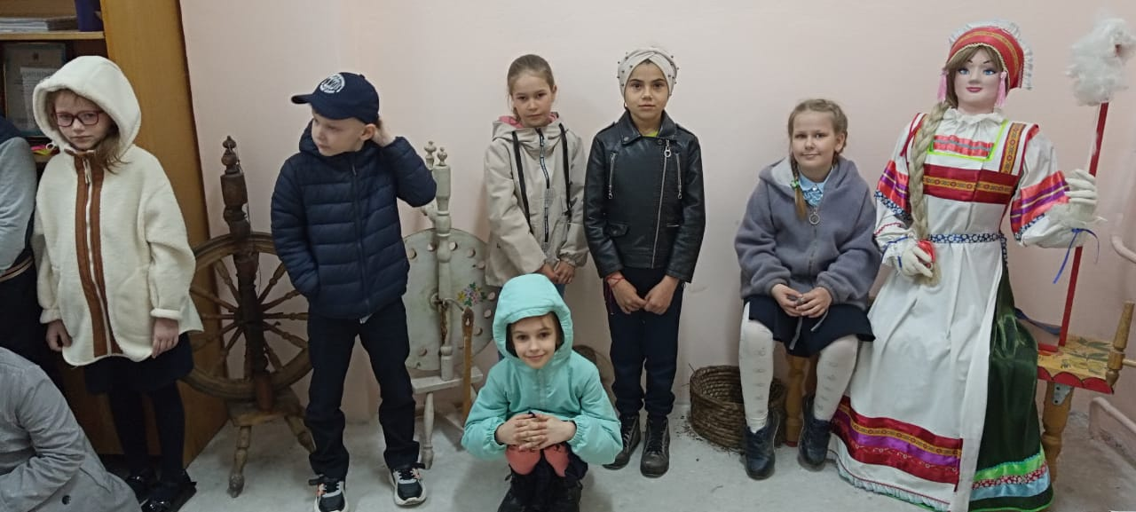
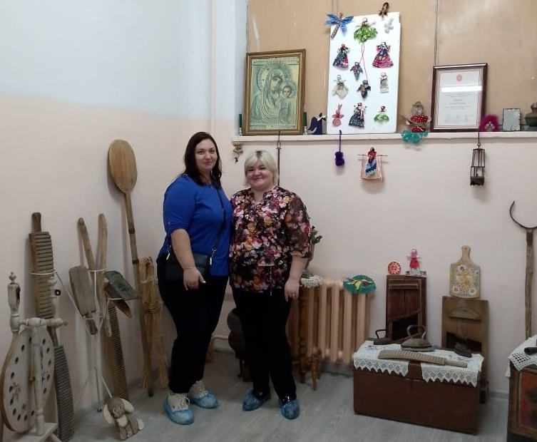
Выставка «Предметы быта 19-20 веков»

Slide 6
Выездная работа музея в сельской школе

Slide 7
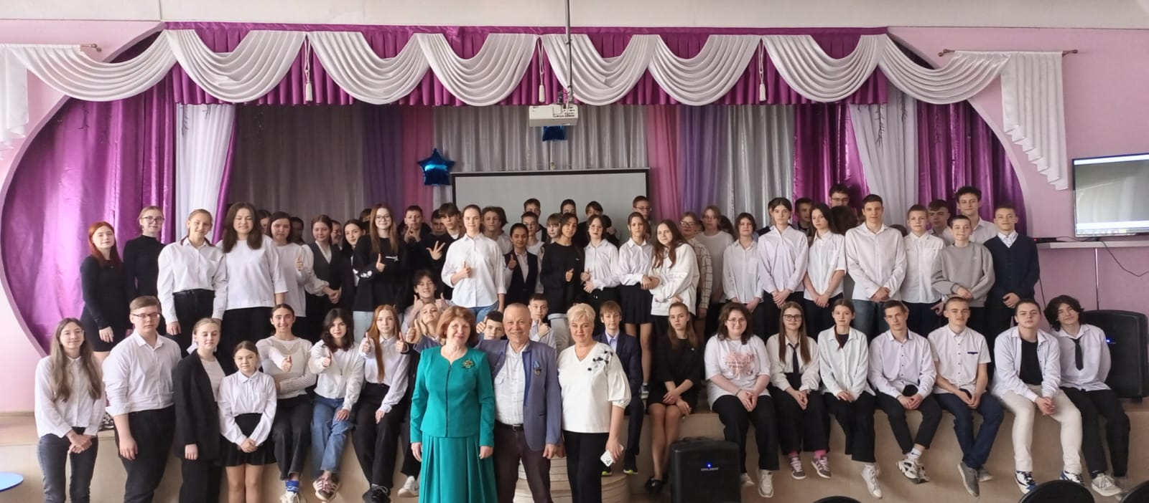
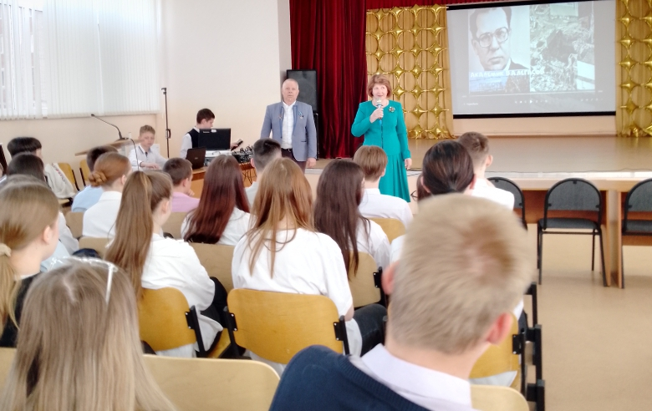
Организация встреч в школах с автором и исполнителем песен , ликвидатором аварии на ЧАЭС
А.Т. Насоновым

Slide 8
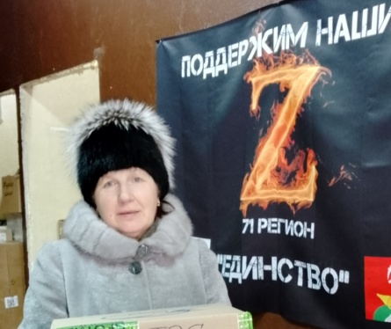
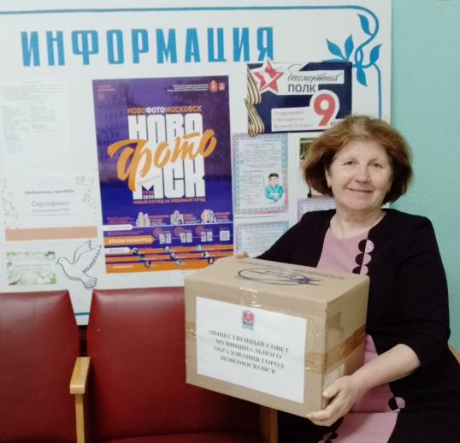
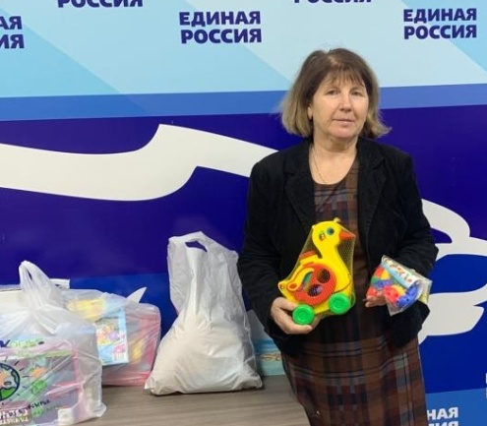
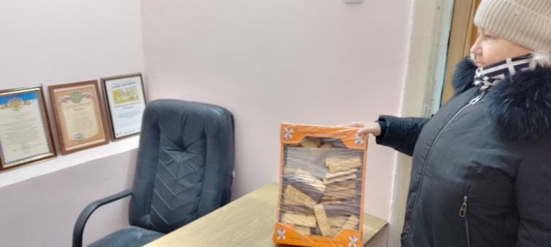
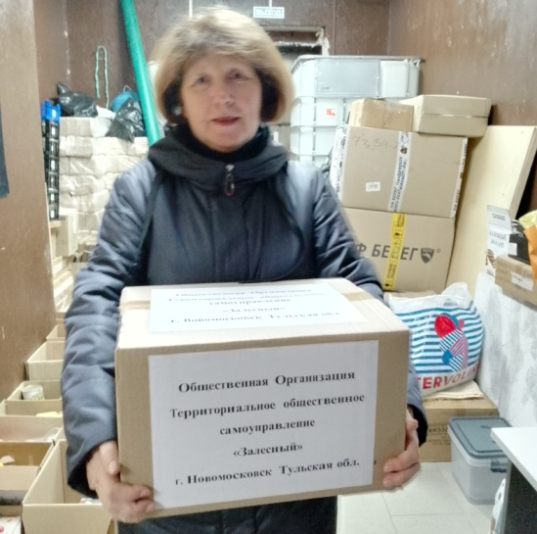
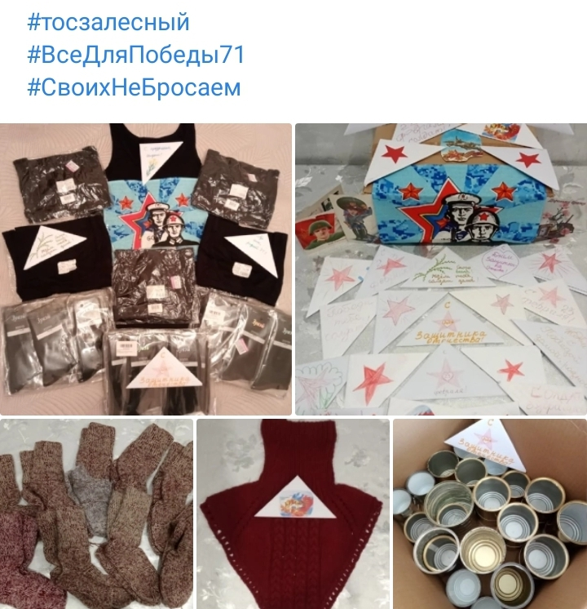
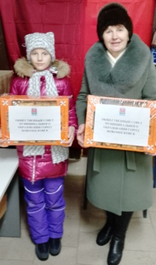
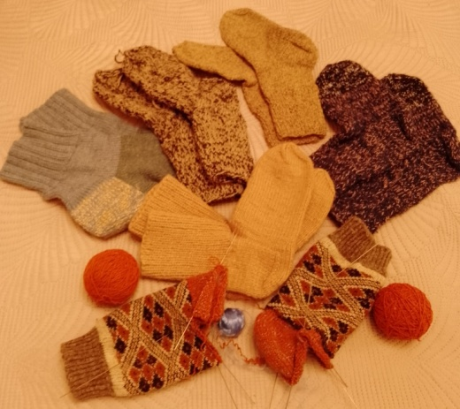
Помощь солдатам СВО, их семьям и новым регионам России

Slide 9
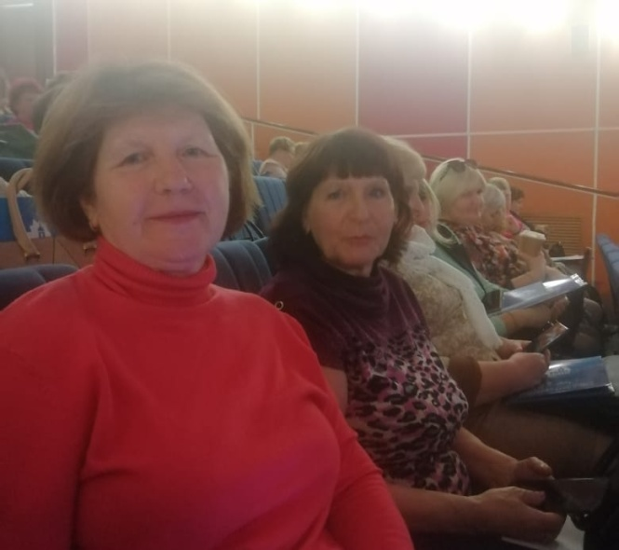
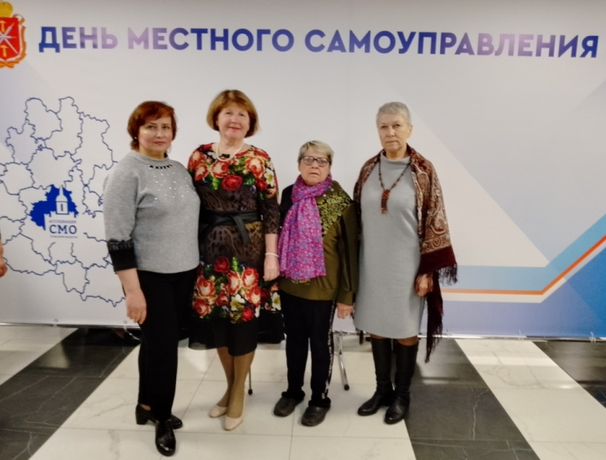
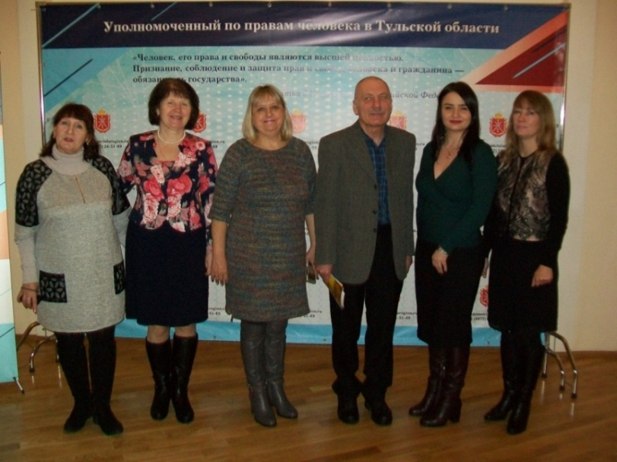
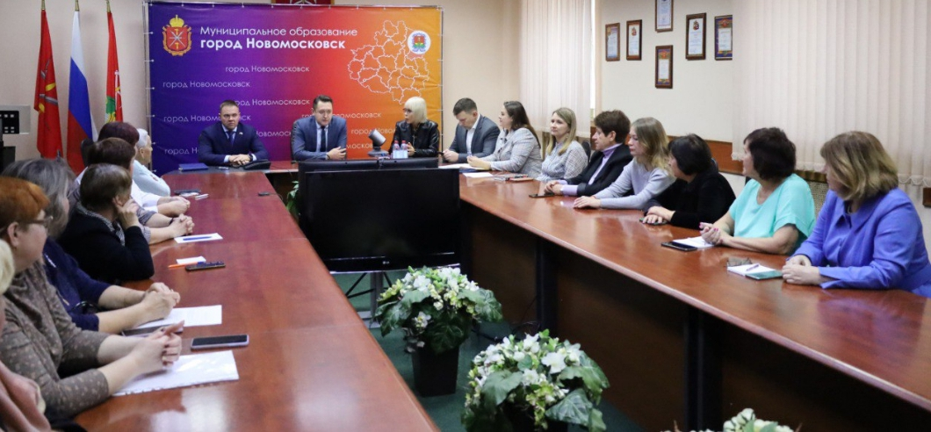
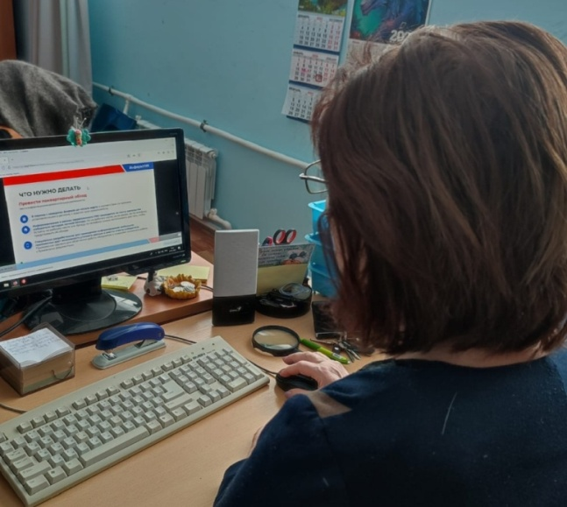
В целях повышения самообразования председатель и члены комитета ТОС «Залесный» регулярно посещают обучающие семинары, участвуют в круглых столах, заседаниях, совещаниях и других мероприятиях, проводимых администрацией города Новомосковска и Правительством Тульской области

Slide 10
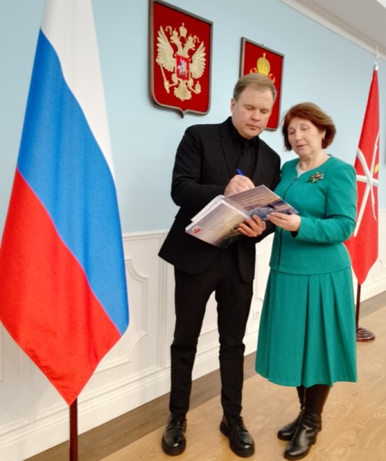
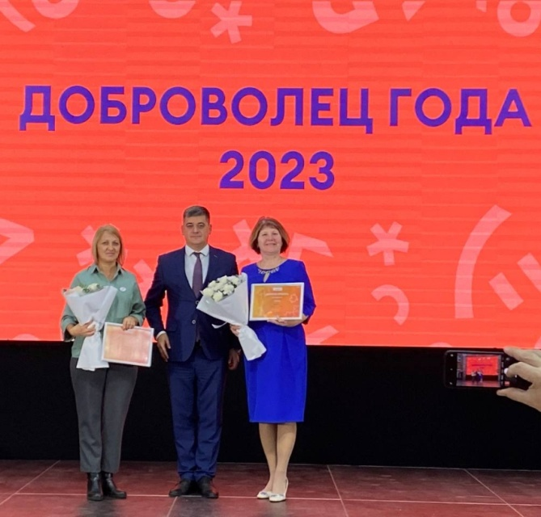
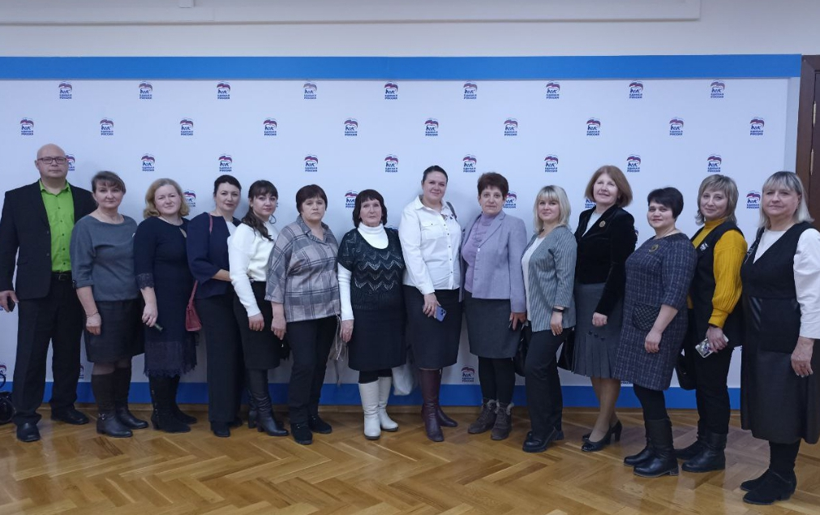
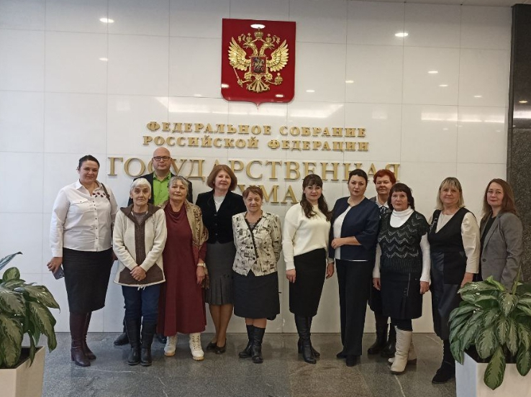
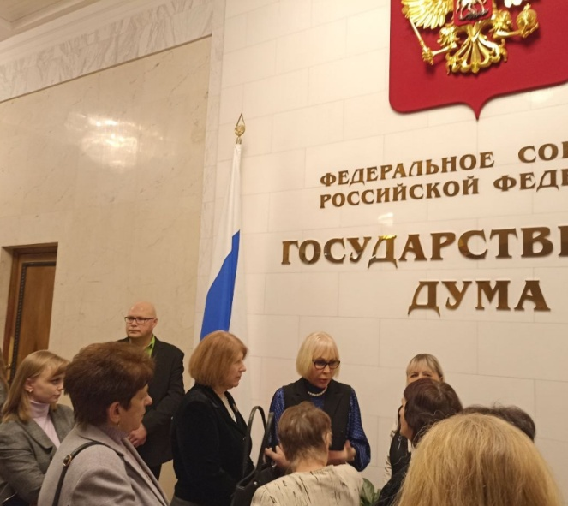

Slide 11
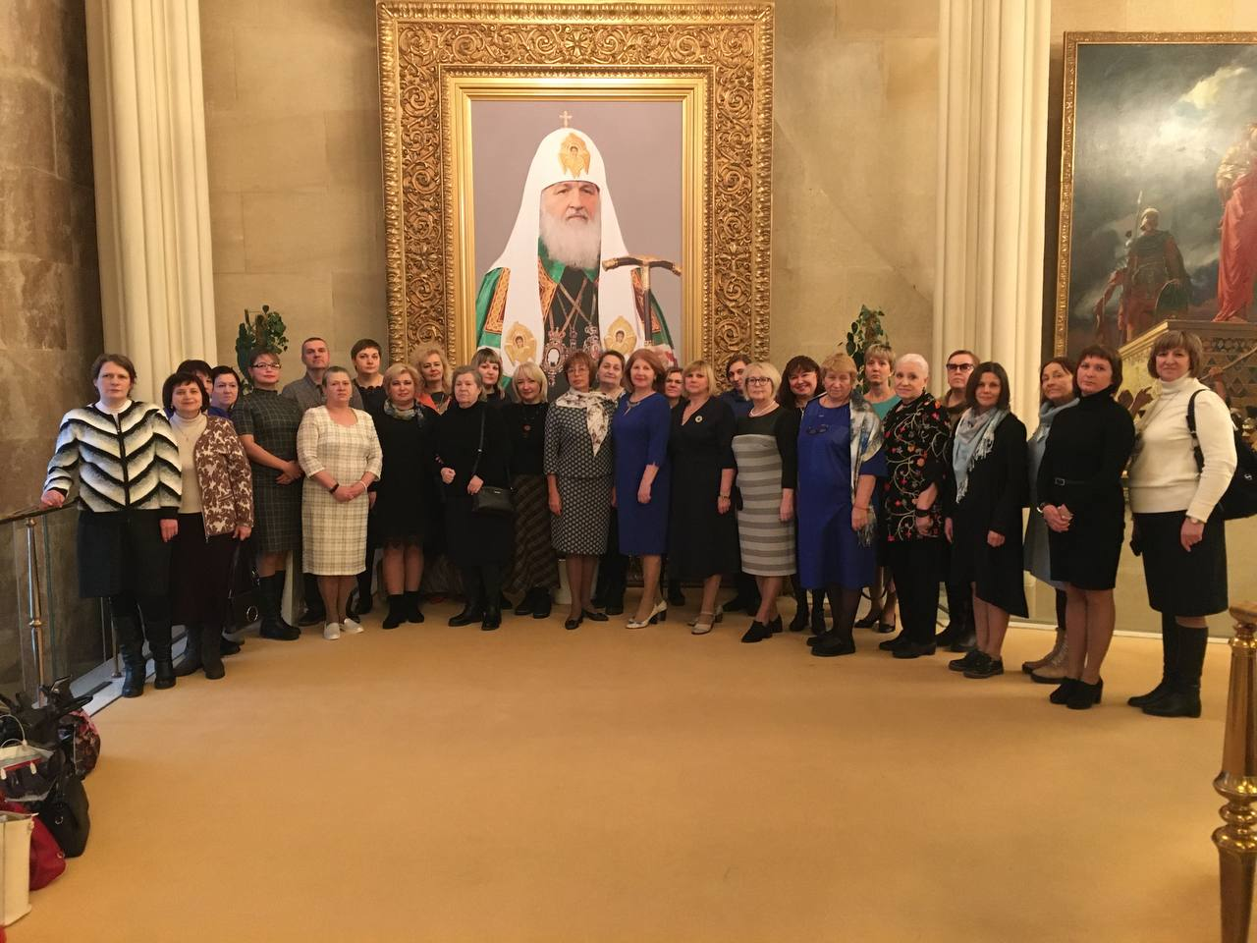
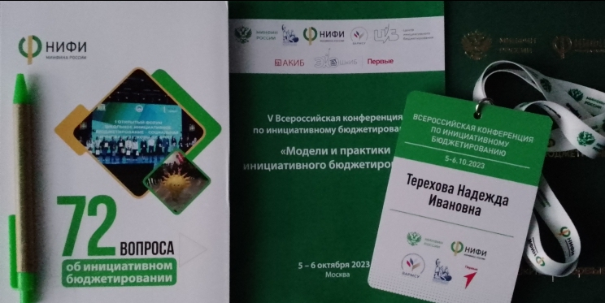
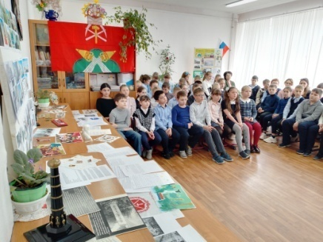
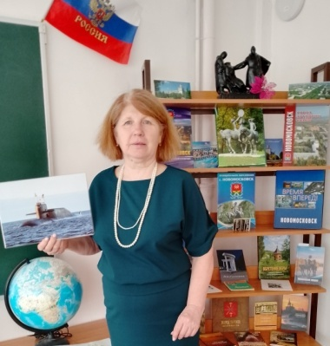
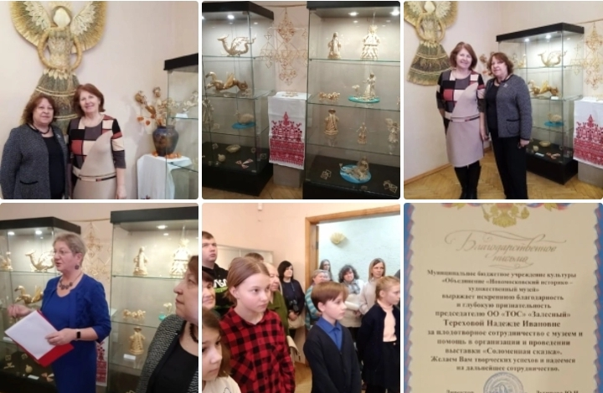

Slide 12
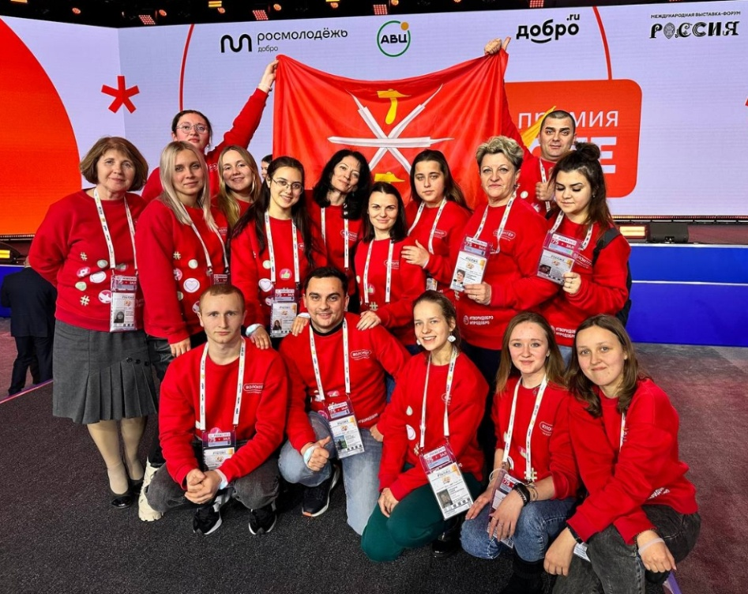
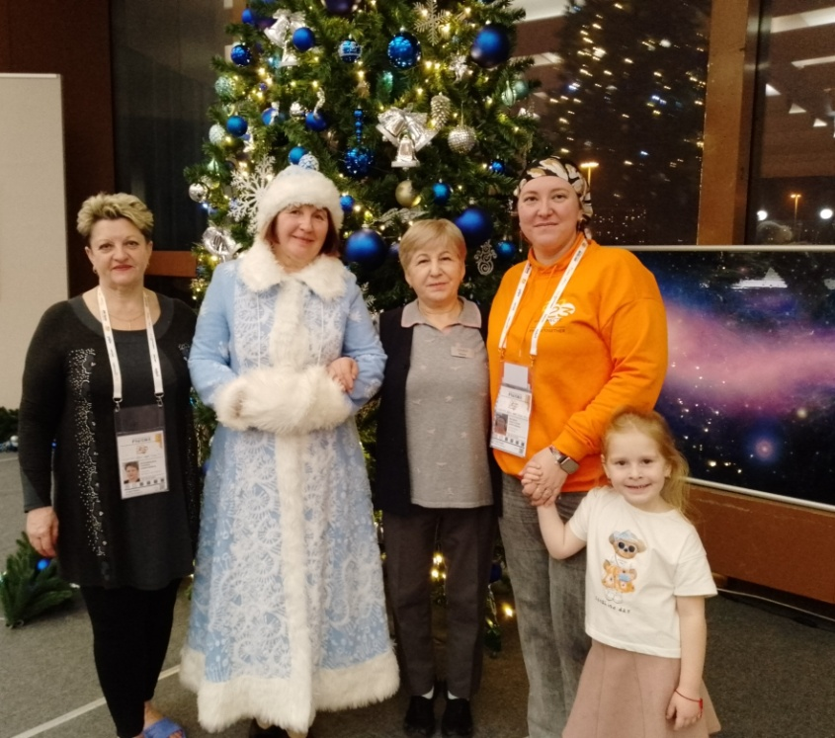
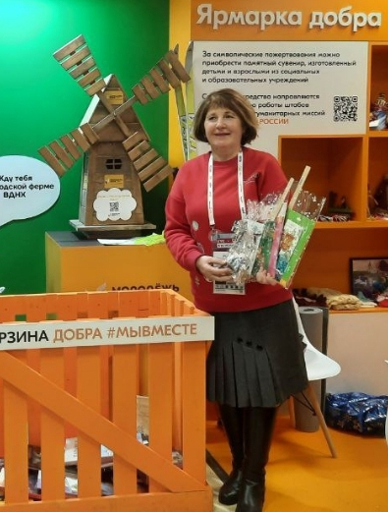

Slide 13
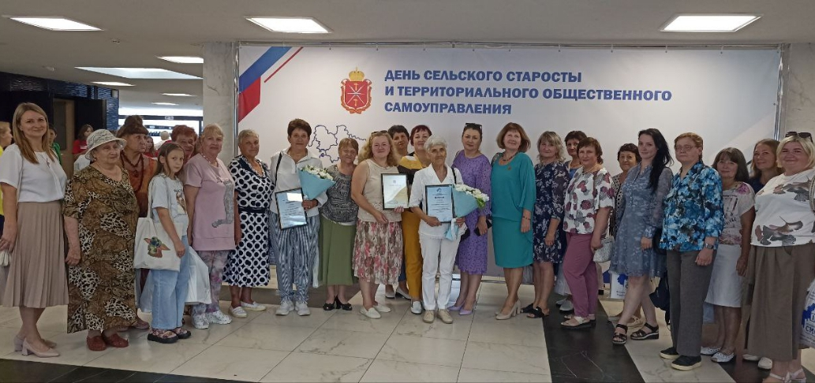
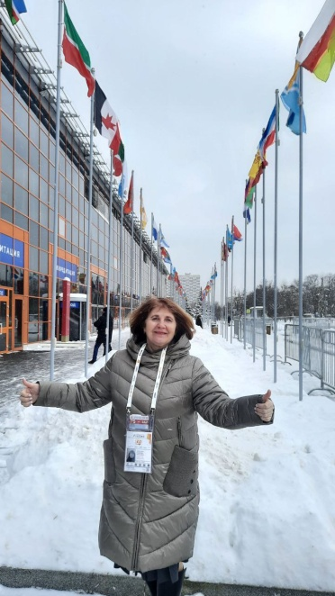
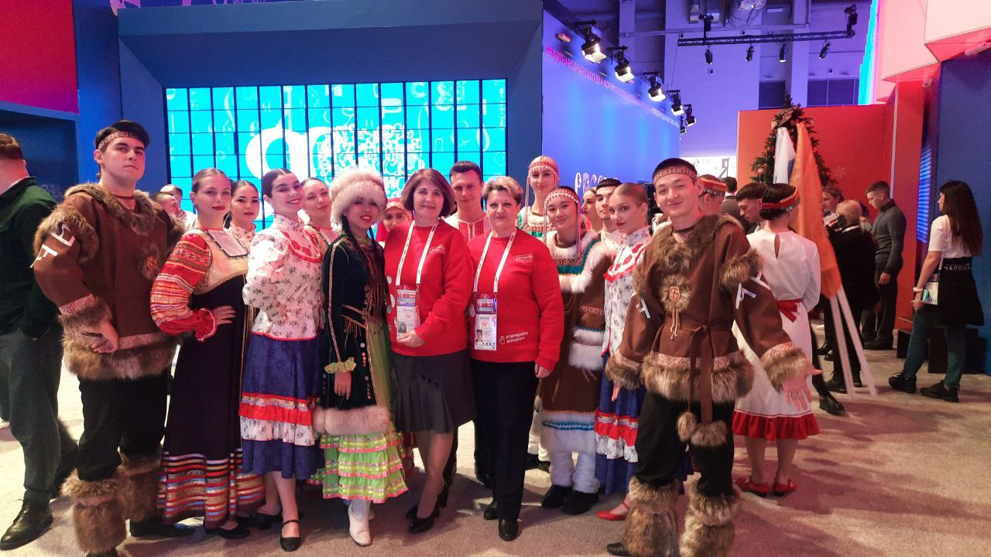

Slide 14
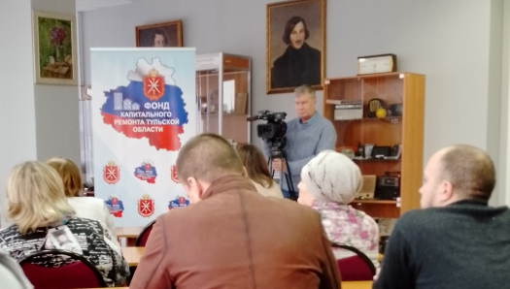
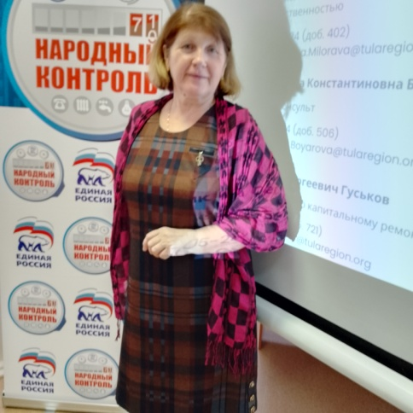
Участие председателя ТОС в региональном семинаре по вопросу перевода средств капитального ремонта на специальный счёт

Slide 15
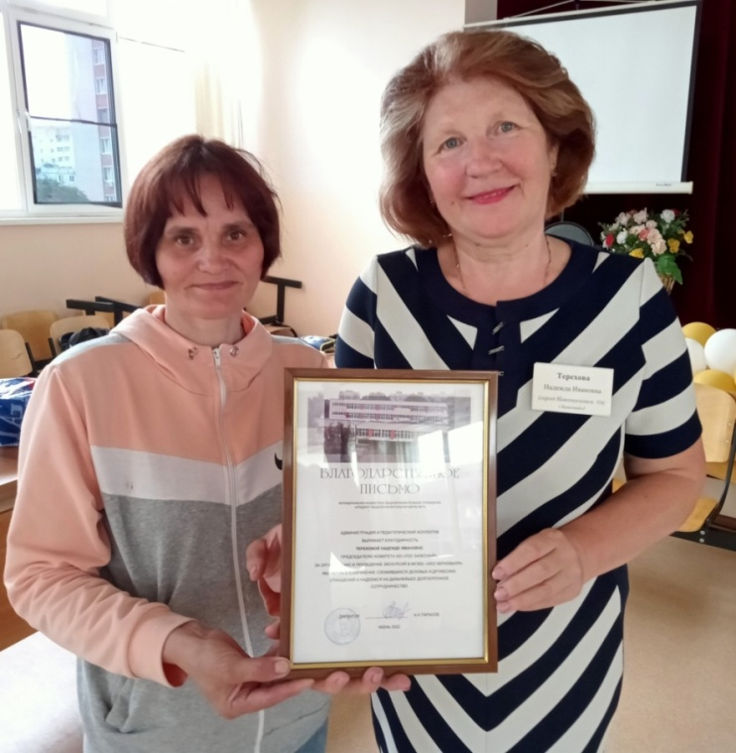
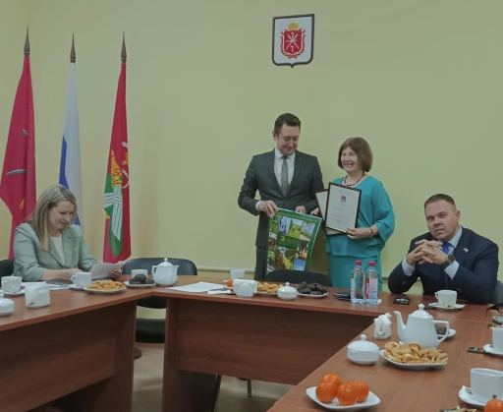
Спасибо за внимание!

